Slide 1
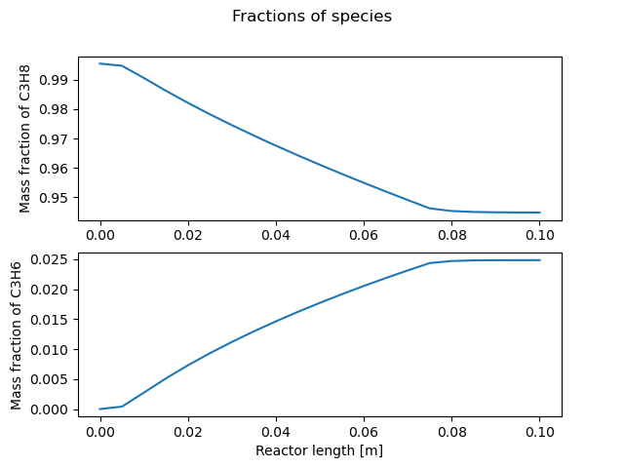
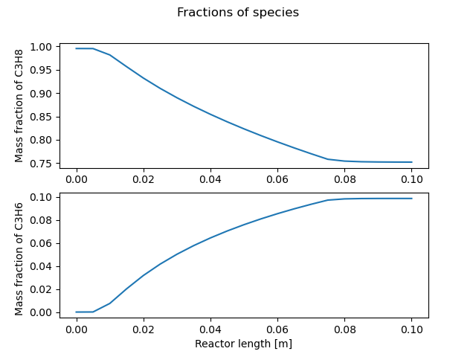
Figure 1 Ohne Oberflächereaktion bei 700°C
Figure 2 Mit Oberflächereaktion bei 700°C

Slide 2
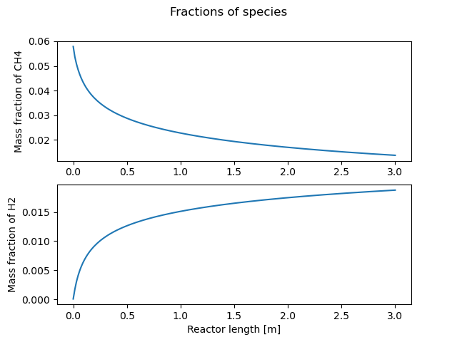
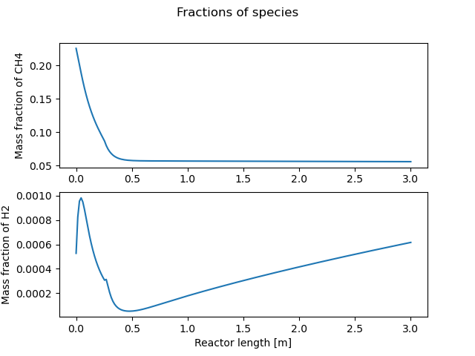
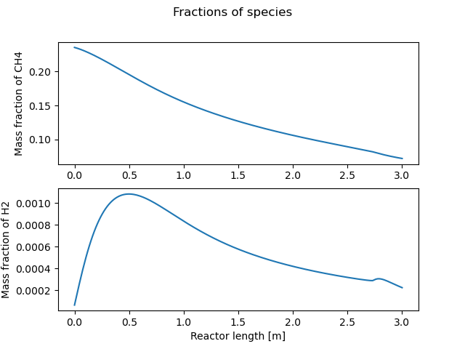
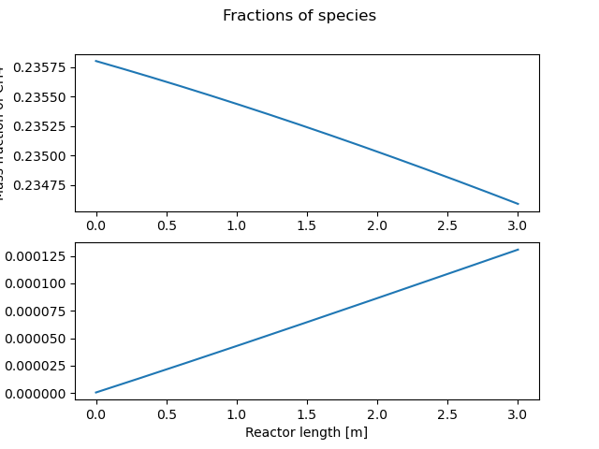
Area = 1000 /cm
Area = 1 /cm
Area = 0.1 /cm
Area = 0.001 /cm

Slide 3
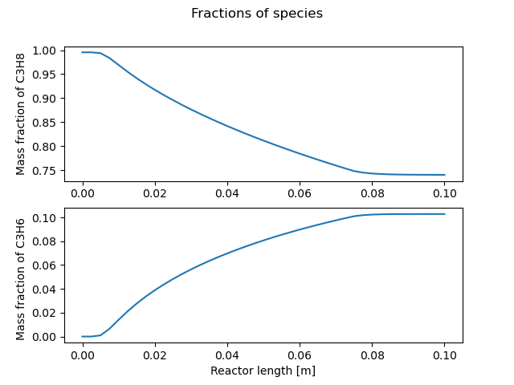
Depo_Pt (mit & ohne Propan Dehydrierung bei 973.15 K) (Reaktion wurde in src Datei auskommentiert)
Mit Propan Dehydrierungsreaktion
Ohne Propan Dehydrierungsreaktion
Dehydrierungsreaktion hat keinen Einfluss auf Reaktionsraten von Reagenten?!

Slide 4
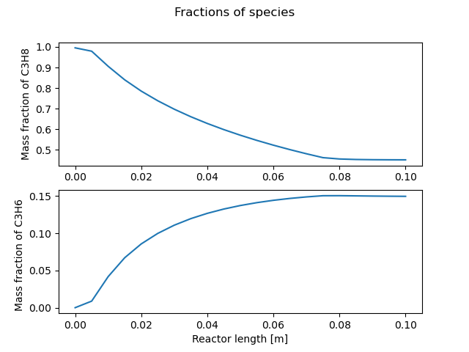
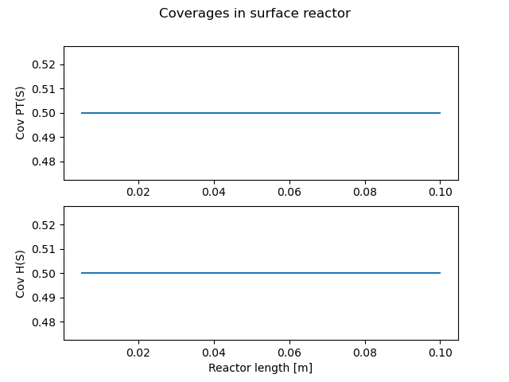
Die Oberflächereaktion ist ganz ausgeschaltet
Schlussfolgerung: Unser Modell funktioniert leider nicht! Warum aber in dem anderen Modell passiert nicht das gleiche?

Slide 5
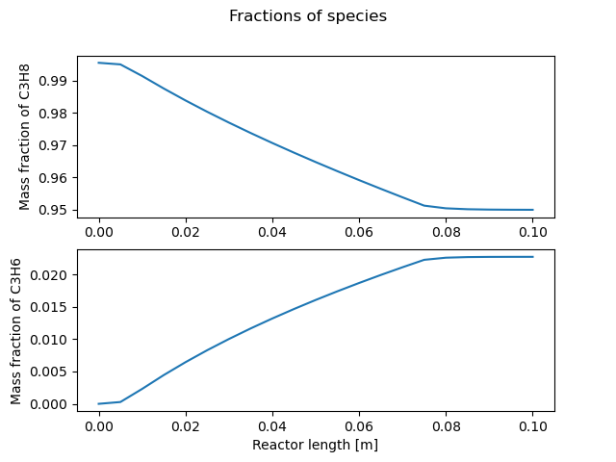
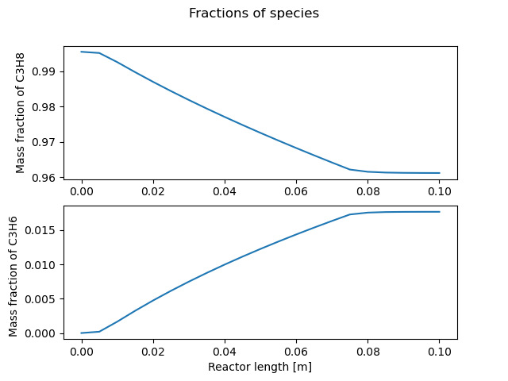
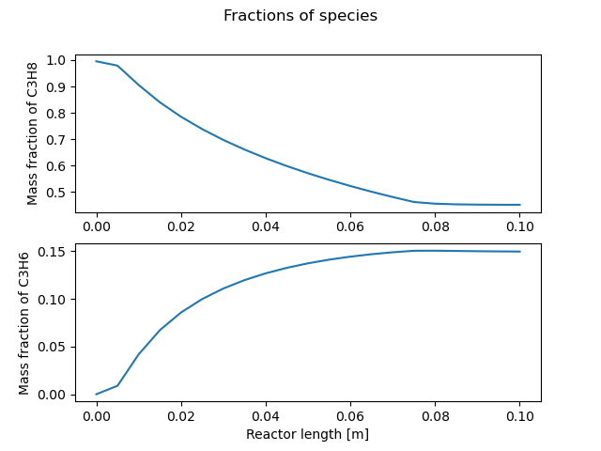
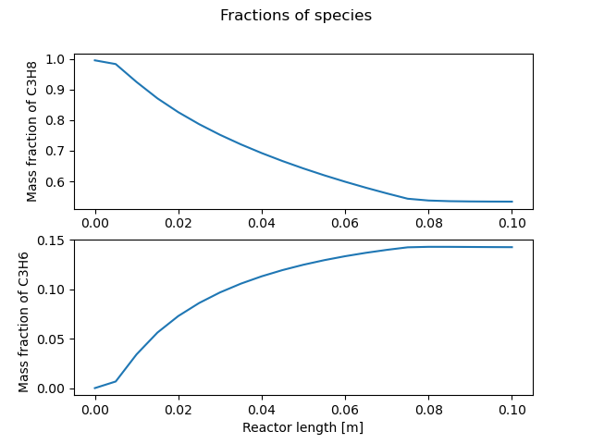
Vergleich Depo_Pt (mit Oberfläche) vs Deposition_sim (ohne Oberfläche) bei 600 C und 700 C
Residence time in reactive Part of gas Reactor = 9.5 s
Residence time in reactive Part of surface reactor = 40.7 s
Residence time in reactive Part = 10.57 s
600 C
Residence time in reactive Part of gas Reactor = 6.88 s
Residence time in reactive Part of surface reactor = 29.5 s
Residence time in reactive Part = 8.03 s
700 C
Keinen Einfluss der Oberflaeche.

Slide 6
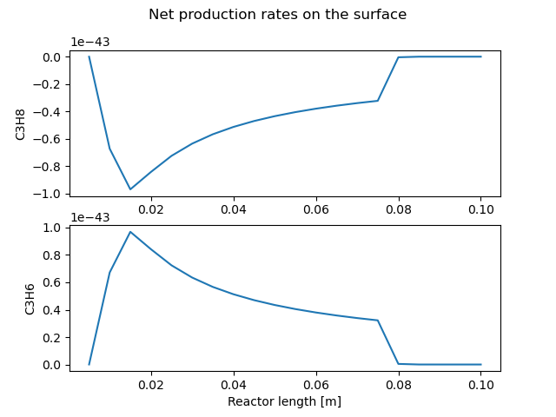
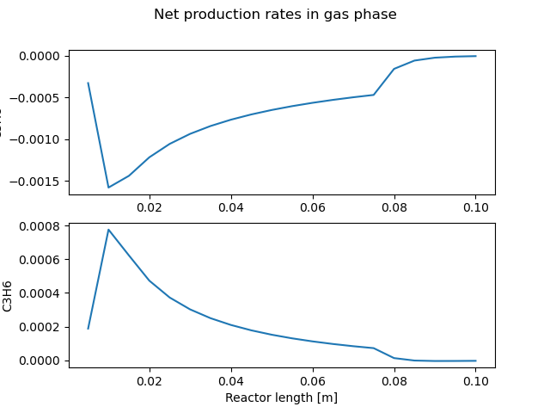
Untersuchung zur Aktivität der Oberfläche
Kinetik der Oberflächereaktion muss angepasst werden. Kann das an Maßsystem liegen?
Sehr kleine Produktionsraten an der Oberfläche

Slide 7
Untersuchung zur Aktivität der Oberfläche
Frage:
Was beeinflüßt die Aktivität der Oberfläche?
Wann kommt zu größten Reaktionssraten?
Antwort:
Temperatur -> Gas reagiert auch Schneller, kaum Einfluß.
Rate Constant A -> Schwach und wird unstabil (numerisch)
Ea -> Kaum
Idee:
Nur Temperatur der Oberfäche hoch halten??

Slide 8
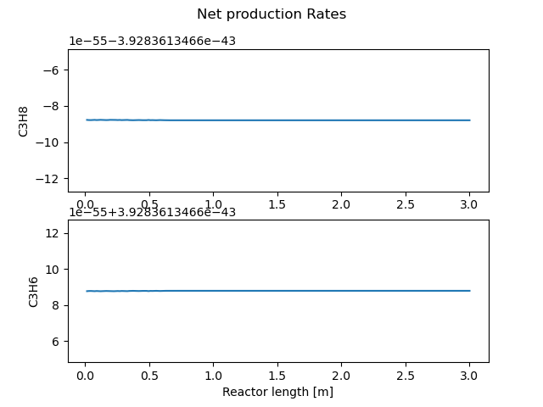
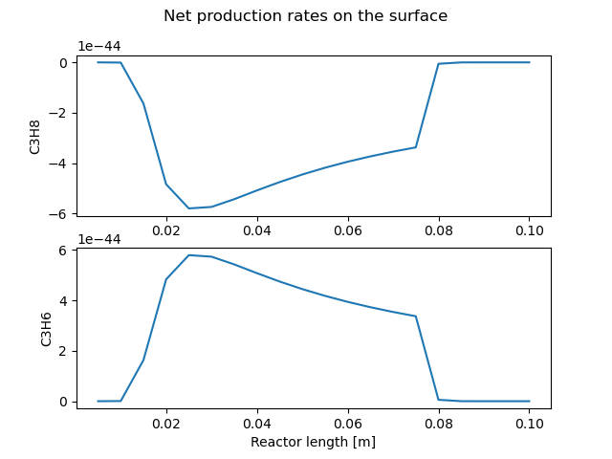
Vergleich zwischen surf_pfr (Beispielprogramm) und Depo_Pt.
surf_pfr
Depo_Pt
Beide zeigen, dass diese Komponente haben sehr niedrige (Numerischer Fehler Niveau) Produktionsraten. Der Unterschied kommt aus Temperaturverläufe.

Slide 9
Experiment Stand 12.11.2021
Ziel: Bestimmen welche größen haben den größte Einfluss (oder überhaupt) auf Aktivität der Oberfläche.
Oberflächengröße
Reaktionskinetik (Ea, A)
Temperatur

Slide 10
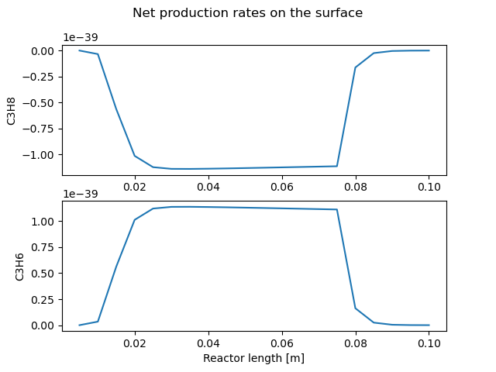

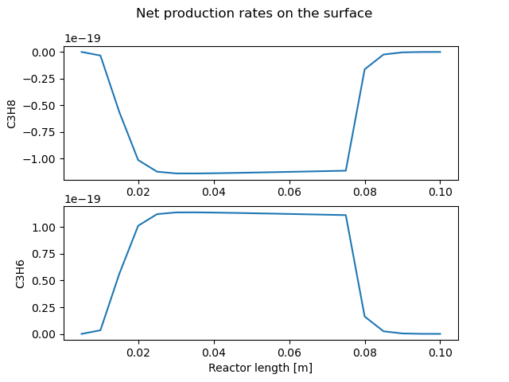

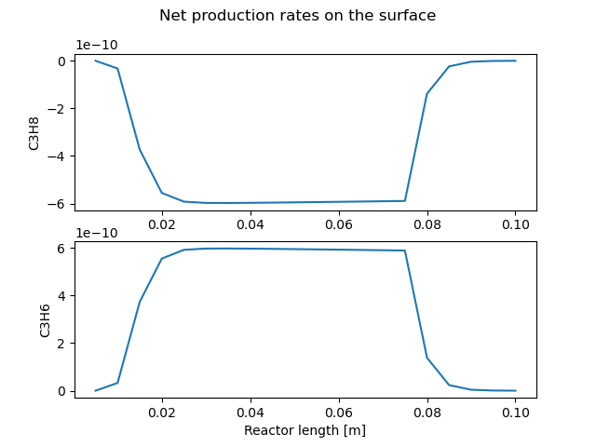
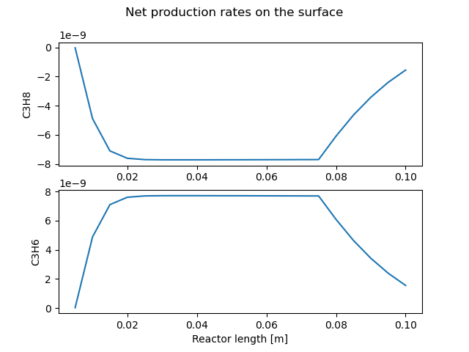
Reaktionskinetik (Ea, A) bei T = 600C cat_area_vol = 100000 1/m
equation: C3H8 + 2 H(S) => C3H6 + 2 H2 + 2 PT(S)
A: 4.6334e+10
A: 4.6334e+20
A: 4.6334e+30
A: 4.6334e+35
A: 4.6334e+40
A: 4.6334e+45

Slide 11
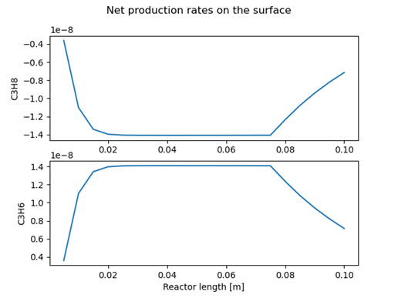
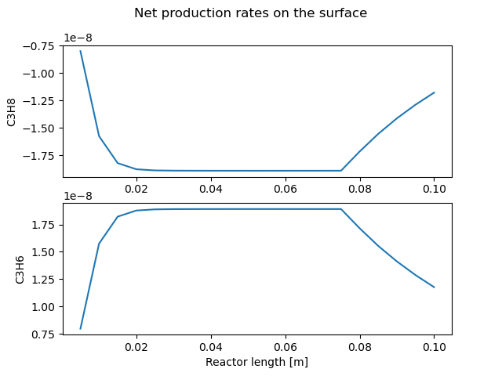
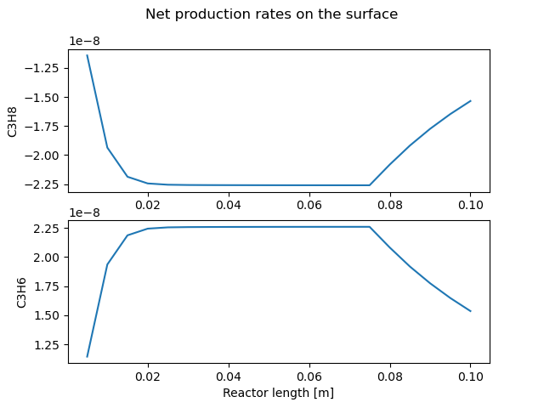
A: 4.6334e+50
A: 4.6334e+55
A: 4.6334e+60
Bis zu einem Exponent von 40 die Abhängingkeit ist linear.
Ab einem Wert von 50 gibt es keine weitere Erhöhung der Produktionsrate. Anderer Parameter muss limitierend sein.

Slide 12
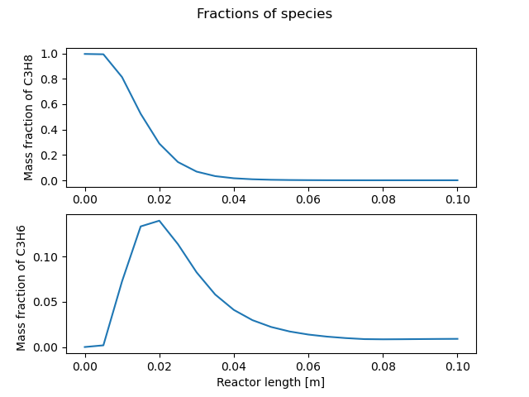
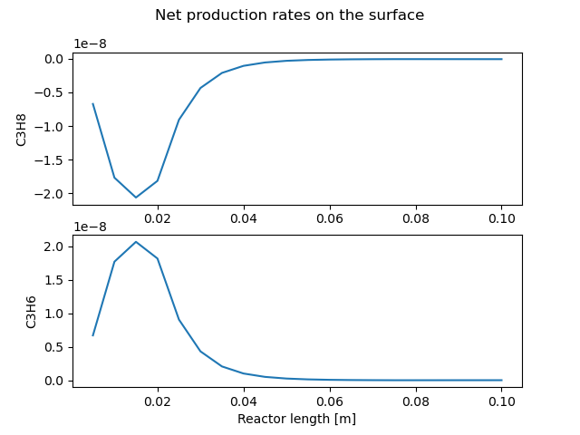
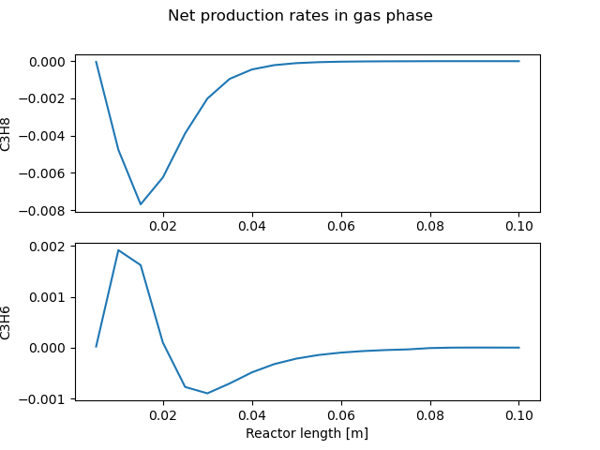
Temperatur A=4.633e+45, cat_area_vol = 1000001/m
Profile bei 850C:
Bei einer Temperatur von ca. 800 C wird das ganze Substrat reagieren.

Slide 13
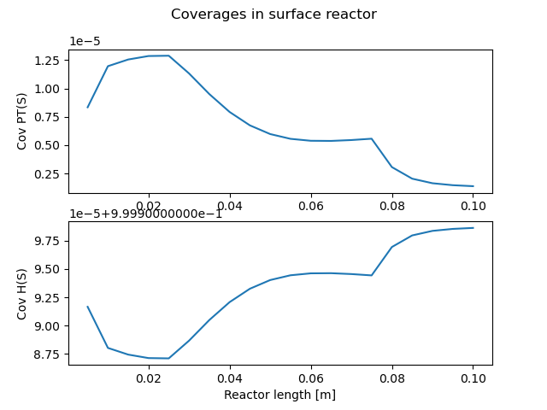
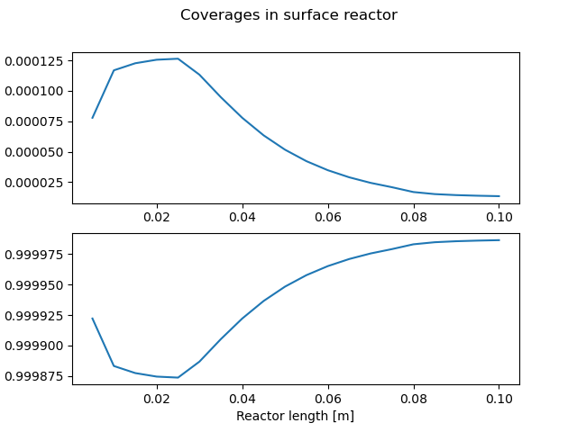
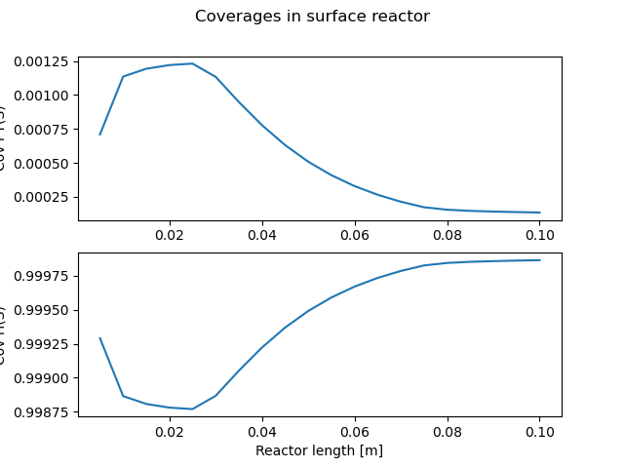
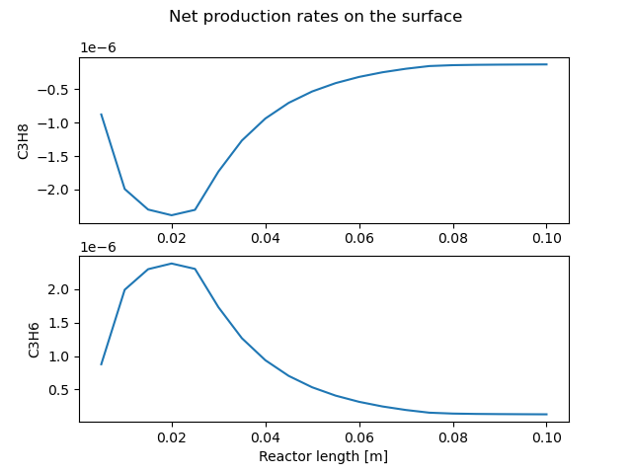
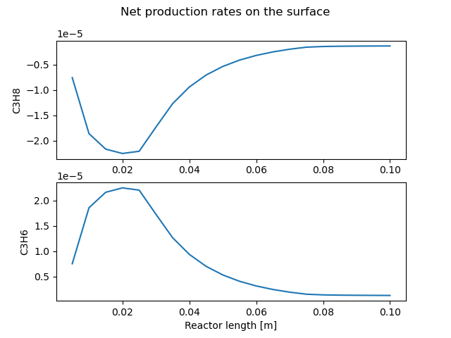
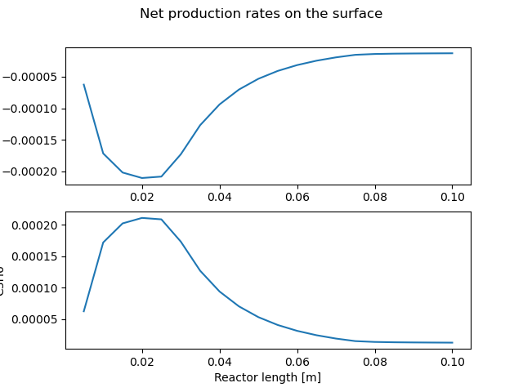
Oberflächengröße bei T = 800C A= A=4.633e+50
cat_area_per_vol = 1000
cat_area_per_vol = 100
cat_area_per_vol = 10

Slide 14
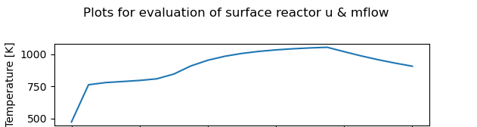
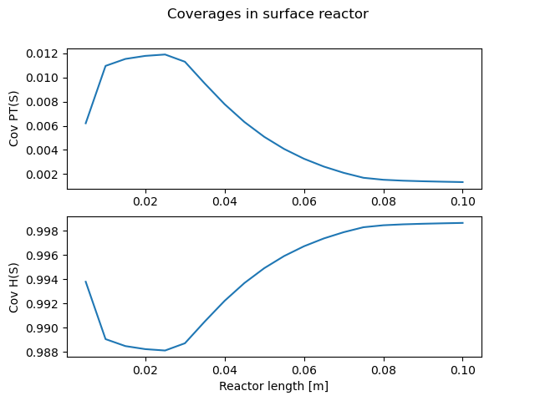
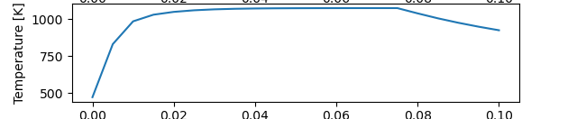
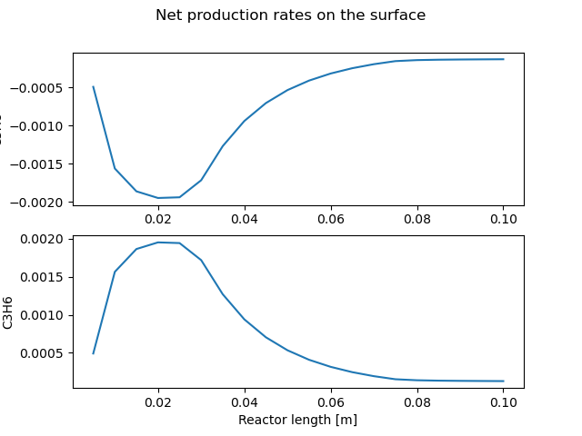
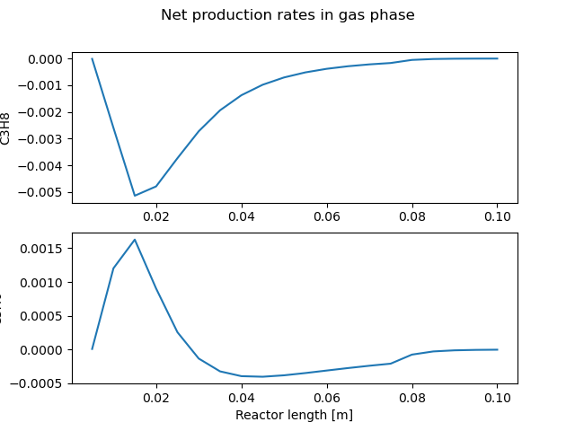
Oberflächengröße bei T = 800C A= A=4.633e+50
Gas reactor
cat_area_per_vol = 1

Slide 15

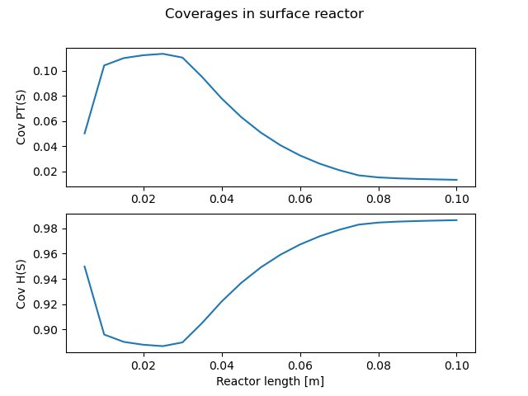
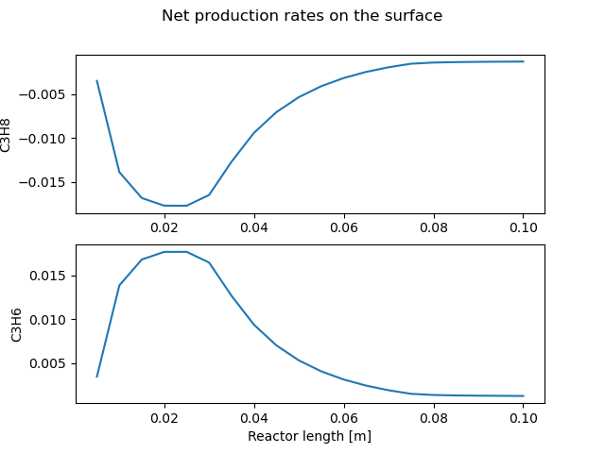
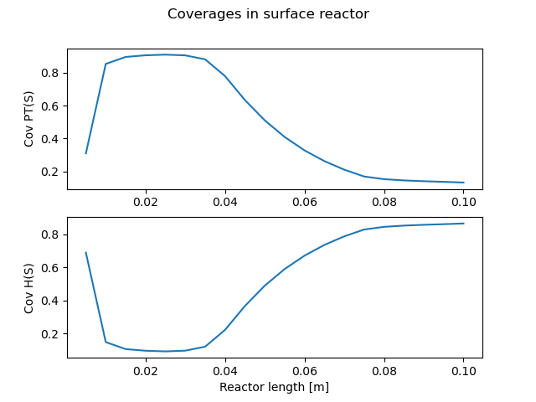
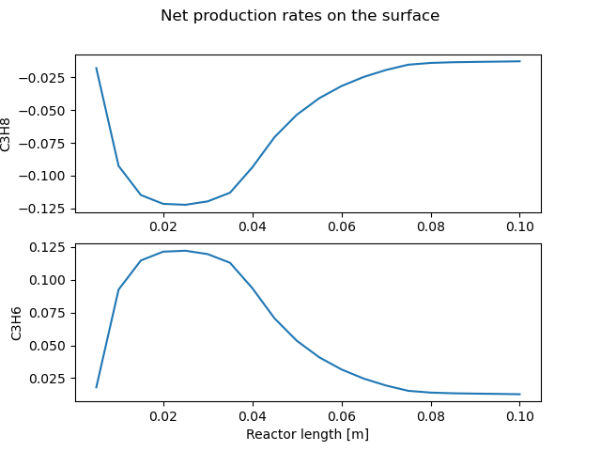

Oberflächengröße bei T = 800C A= A=4.633e+50
cat_area_per_vol = 0.1
cat_area_per_vol = 0.01

Slide 16
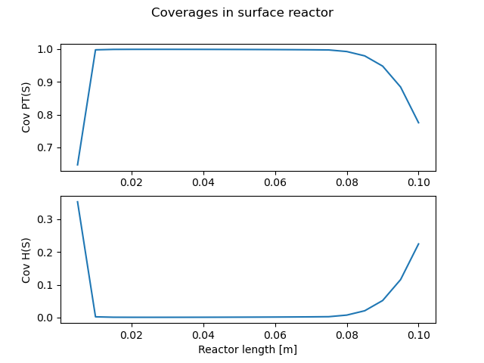
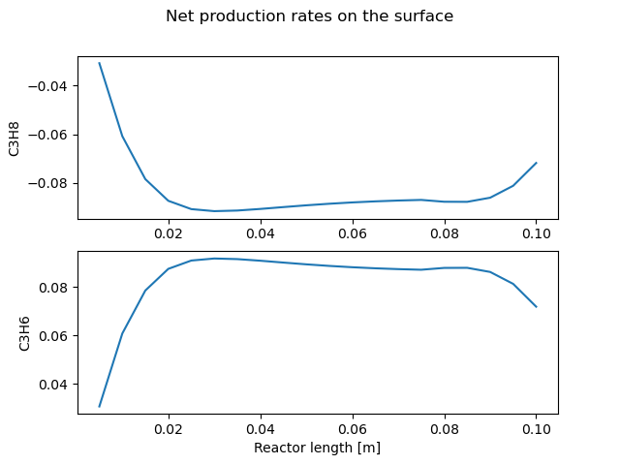
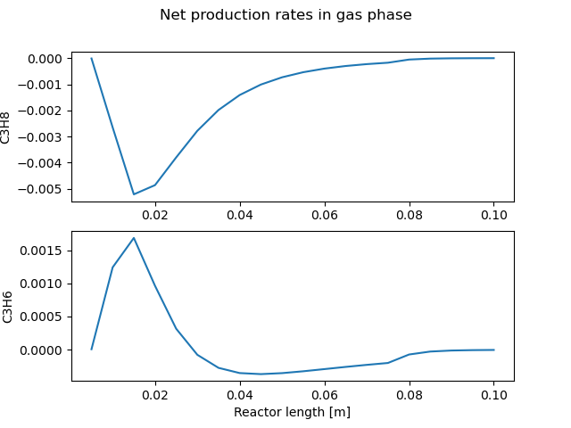
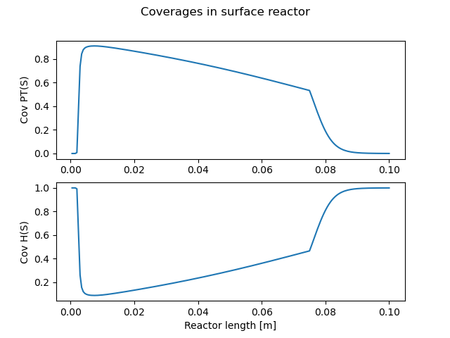
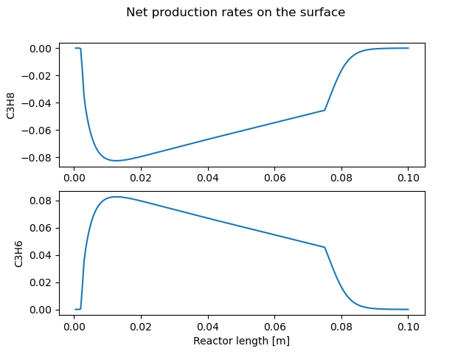
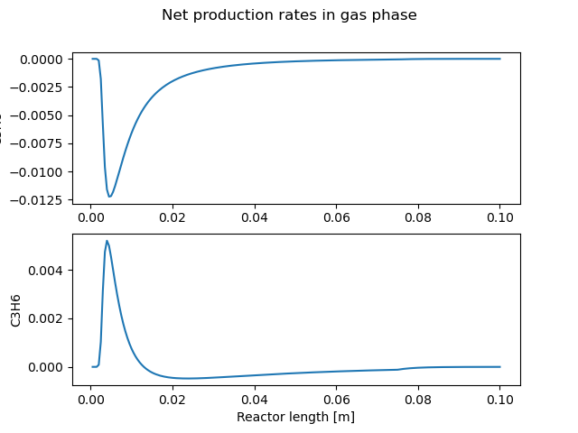
Oberflächengröße bei T = 800C A= A=4.633e+45
cat_area_per_vol = 0.001 n_steps = 20
cat_area_per_vol = 0.0001 n_steps = 200

Slide 17
Oberflächengröße bei T = 800C A= A=4.633e+45
Ist die Oberfläche pro Volumen falsch implementiert? Die Ursache dieses Verhalten zu finden!

Slide 18
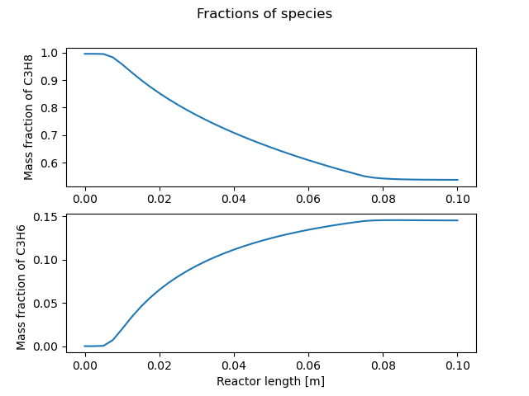
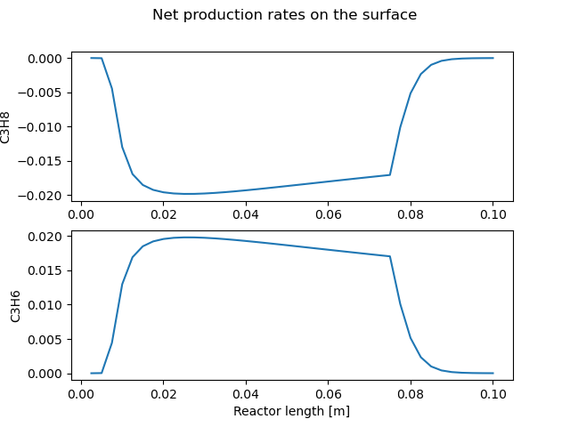




Oberflächengröße bei T = 6C A= A=4.633e+45
cat_area_per_vol = 0.01
cat_area_per_vol = 1000

Slide 19






cat_area_per_vol = 0.001
cat_area_per_vol = 1000

Slide 20






Austausch zwischen Reaktoren bei T = 600C A= A=4.633e+45
Porosity 0.5
Porosity 0.001

Slide 21
Eksperimente: Zusammenfassung
Die höhste Produktionsrate erreicht man:
ab Kinetik Parameter A: ~10^50
Surface/Vol = 0.001
T = 800°C
Schlussfolgerung: Bei einer geringen Oberfläche pro Volumen erhält man höhe Produktionsraten und höhe Pt Bedeckung. Nichtdestotrotz, Verflauf der Propanmassenanteil bleibt unverändert unabhängig von der Produktionsrate an der Oberfläche.
Ähnliches Verhalten bei surf_pt aber da sinkt der Produktmassenanteil deutlich.
Mögliche Erklärung: Aufgrund der geringen Oberfläche pro Volumeneinheit findet an der Oberfläche nur eine geringe Stoffumwandlung statt. Bei einer Vergrößerung dieser Oberfläche verschwinden jedoch die durch die Pt-Bedeckung repräsentierten freien Plätze schnell, wodurch die Oberfläche deaktiviert wird.

Slide 22

Reaktorenverbindung??
“Parallel”
“Reihenschalutung”
m_ges * (1-ε)
gas
m_ges
m_ges
res
gas
res
res
m_ges * α
res
m_ges * β
m_ges * ε
surf
surf
Alle Werte warden am Gasreactor ausgelesen!
Surf_Reactor dient nur zur Oberflächereaktion ins System einzubringen
Gas in dem Surf hat
β= 1

Slide 23



Oberflächengröße bei T = 600C A= A=4.633e+45
cat_area_per_vol = 1
cat_area_per_vol = 100
cat_area_per_vol = 1000

